Slide 1
转录组分析2
By Tobin

Slide 2
首先安装这次需要的工具
在上一次使用的环境中，输入下面命令可以安装R 3.6.1
conda(micromamba) install r-base –c r
安装后，大家可以输入R（注意大小写），看看自己的R是什么版本
我们服务器最高支持的版本是3.6.1
因为现在官方R已经到版本4了，安装3.6很多工具包会出错，所以我现在有安装好的包，大家按照下面操作拷贝走

Slide 3
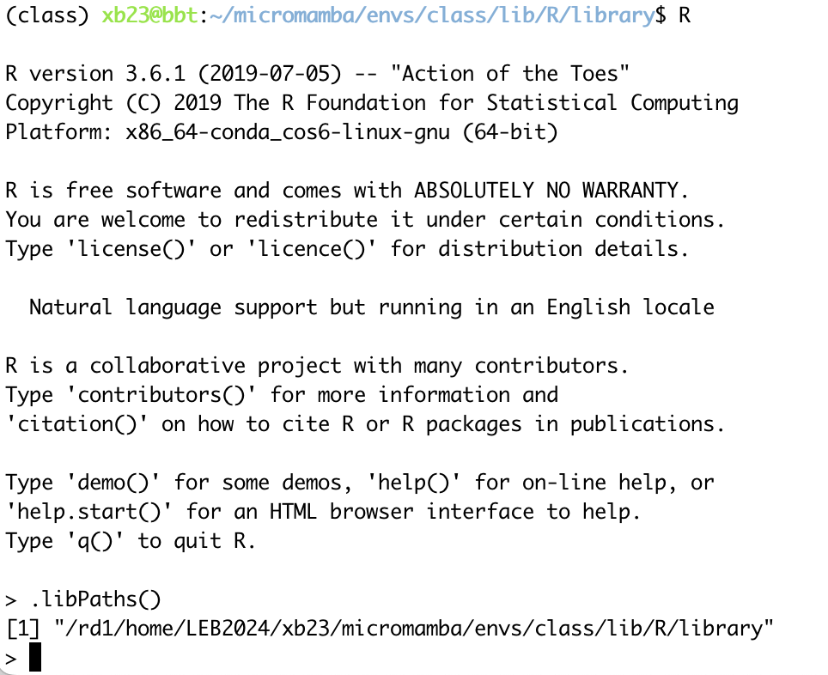
打开R之后输入.libPaths()
注意大小写以及最前面的.
输出的路径就是R的依赖包安装位置
输入q()退出R
进入刚才安装R依赖包的位置
执行下面命令来链接我安装好的包
ln -s /rd1/home/LEB2024/xb23/micromamba/envs/bio/lib/R/library/* ./

Slide 4
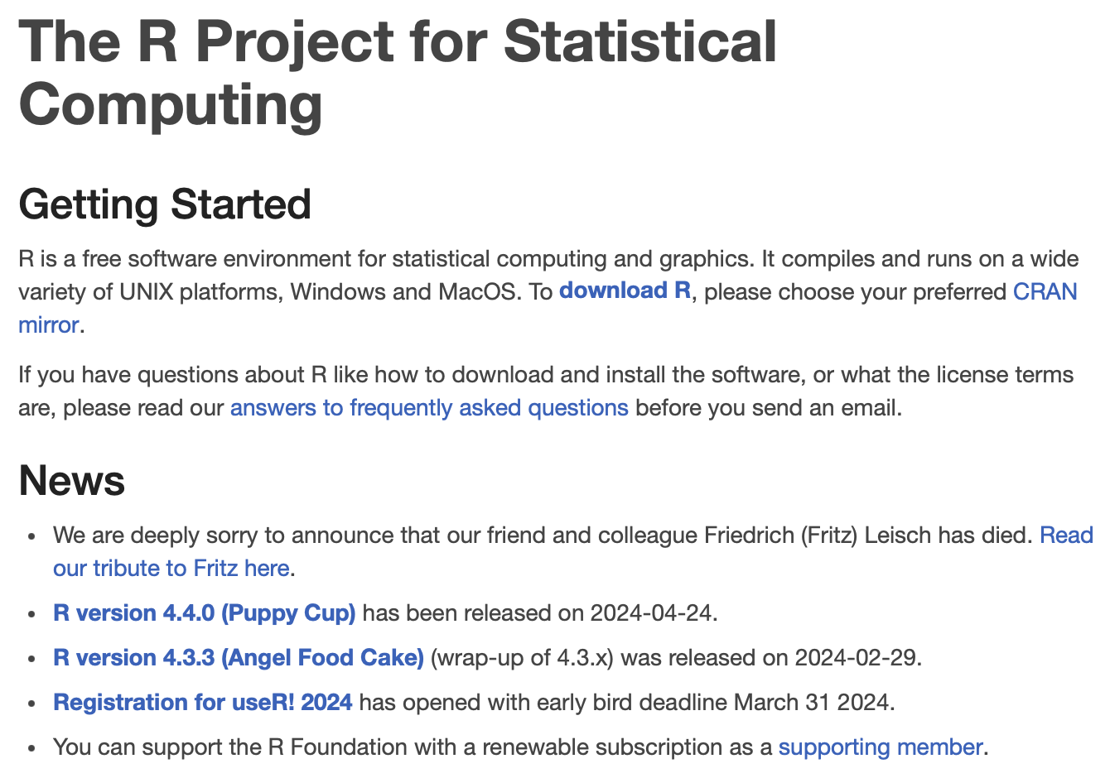
R语言是一门专门用的统计学开发的语言
目前因为生物学工具比较多，所以生信也常用R进行统计
相对于Python，R的帮助文档更加全面

Slide 5
再进入R，输入library(DESeq2)
看是否出现错误

Slide 6
3. 有了表达量如何进行下游分析

Slide 7
为什么要做转录组？
研究某一个基因的功能？
研究特异性表达的基因？
寻找起作用的基因？

Slide 8
差异分析工具目前最常用的有两个：DESeq2以及EdgeR
其中DESeq2的操作比较简单，比较推荐使用
我这里准备了一份我之前课题上的数据
/rd1/home/LEB2024/xb23/kras_expression.rda
大家可以拷贝走

Slide 9
下面是之后会用到的脚本，大家链接好依赖包以及拷贝好数据之后，打开R，输入这些命令就会进行差异分析
load("kras_expression.rda")
rownames(kras_expression) <- kras_expression[,1]
kras_expression <- kras_expression[,-1]
library(DESeq2)
condition <- factor(c(rep("norm", 6), rep("mut", 6)), levels = c("norm", "mut"))
colData <- data.frame(row.names = colnames(kras_expression), condition)
kras_expression <- kras_expression[unlist(apply(kras_expression, 1, function(x){
all(x > 0)
})),]
dds <- DESeqDataSetFromMatrix(kras_expression, colData, design = ~ condition)
ddr <- DESeq(dds)
res <- results(ddr)
res <- data.frame(res)
final_result <- na.omit(res)
final_result <- final_result[final_result$padj < 0.01,]
write.table(rownames(final_result), file="result.txt", row.names=F, col.names=F, quote=F)

Slide 10
为什么需要使用DESeq2这些工具？
数据存在批次效应
因为数据量太少，需要利用概率模型减小随机事件的影响
差异不仅仅在于绝对值大小，而是相对值的高低

Slide 11
基于研究目的，如果为了寻找某个基因的变化会导致其他基因的功能，则可以继续进行通路富集。
若目的在于研究不同组织或者样本之间的差异基因，则可以对差异结果可以进行实验验证，找到关键的基因进行功能研究。

Slide 12
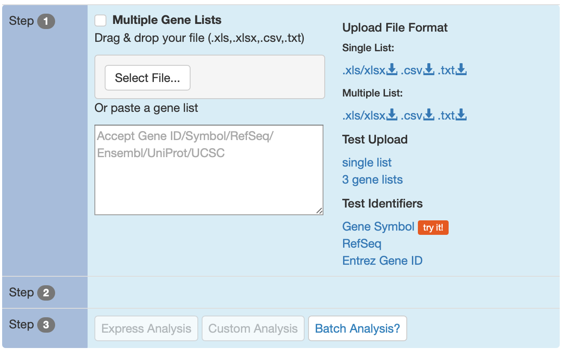
http://metascape.org/gp/index.html#/main/step1
推荐上述网站进行功能富集

Slide 13
如果是为了特意表达的基因，也可以基于富集分析结果，根据实验条件差异，看是否存在已知基因或者表达pattern相似的基因。
可以利用Tcseq工具进行聚类

